Slide 1
SDR Radiostronomie
Možnost astronomického pozorování pro den i noc
nezávisle na počasí i uprostřed města.

Slide 2
Základní pozorovatelné objekty
Ionosféra
Sluneční bouře
Meteory
Magnetické bouře Jupiteru
Galaktický šum

Slide 3
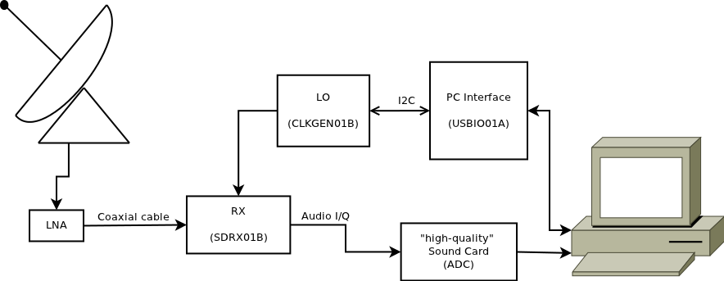
Potřebné vybavení
Anténa, zesilovač, přijímač, zvuková karta a počítač.

Slide 4
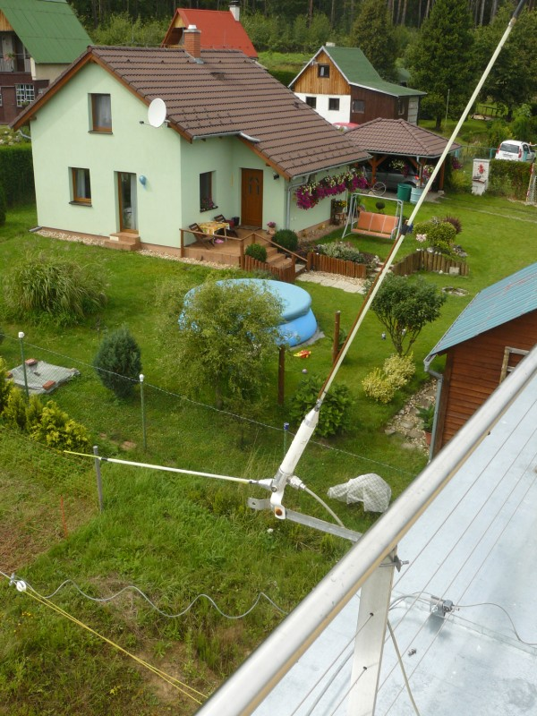
Příklad - Detekce meteorů
„balkónová anténa“
¼ λ Vertical (Ground Plane)
Předzesilovač LNA01A
Přijímač SDRX01B

Slide 5
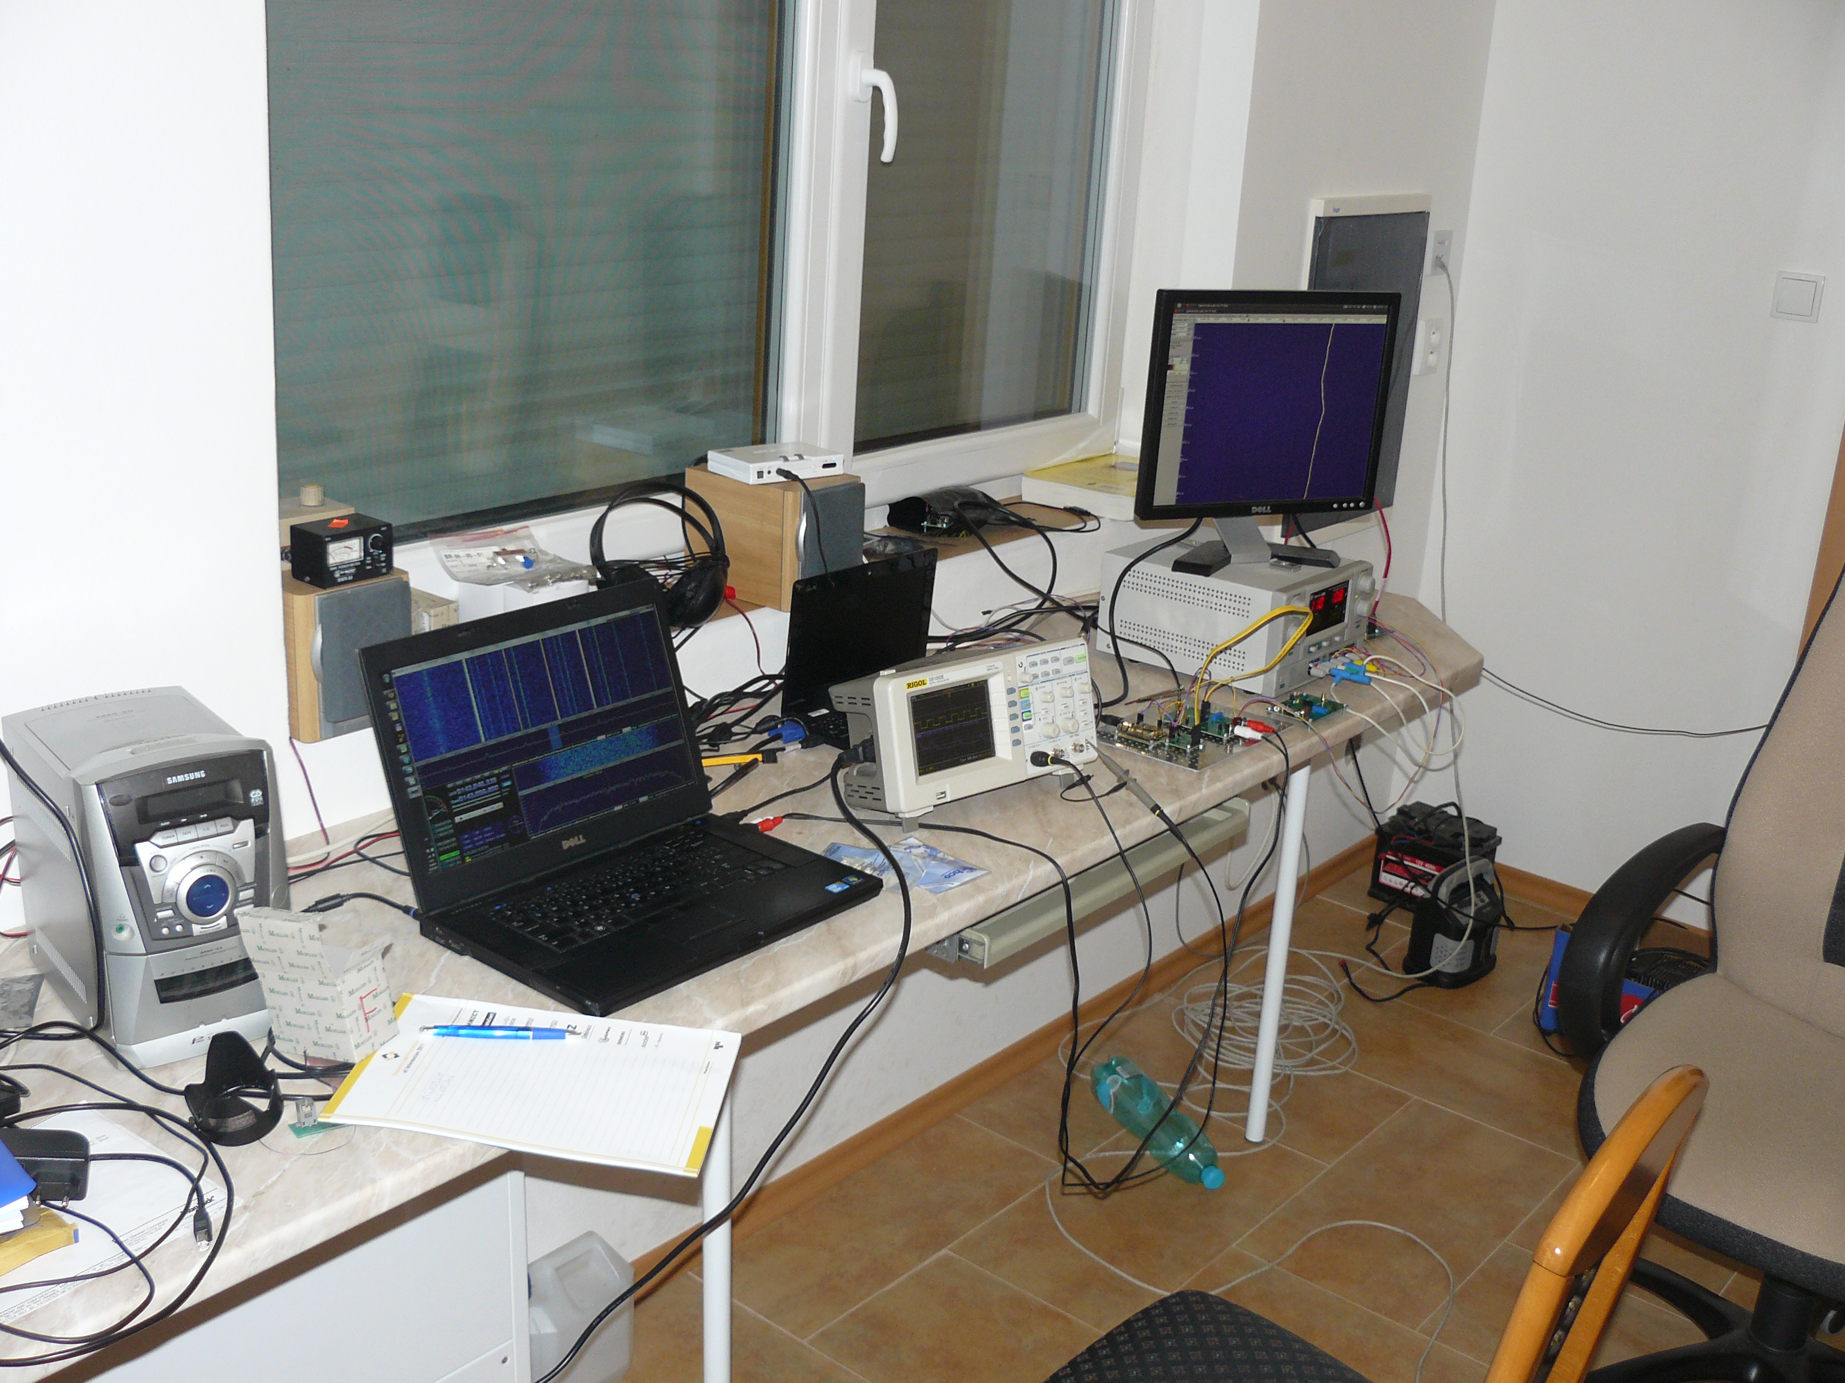
Pozorovací pracoviště

Slide 6
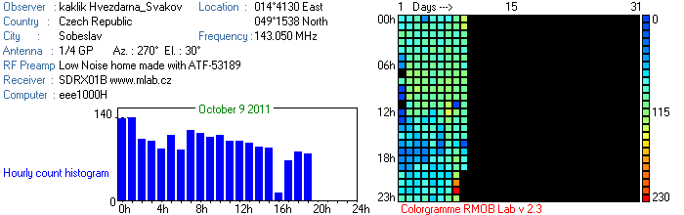
Výsledky (Drakonidy)
Detekováno krátké maximum

Slide 7
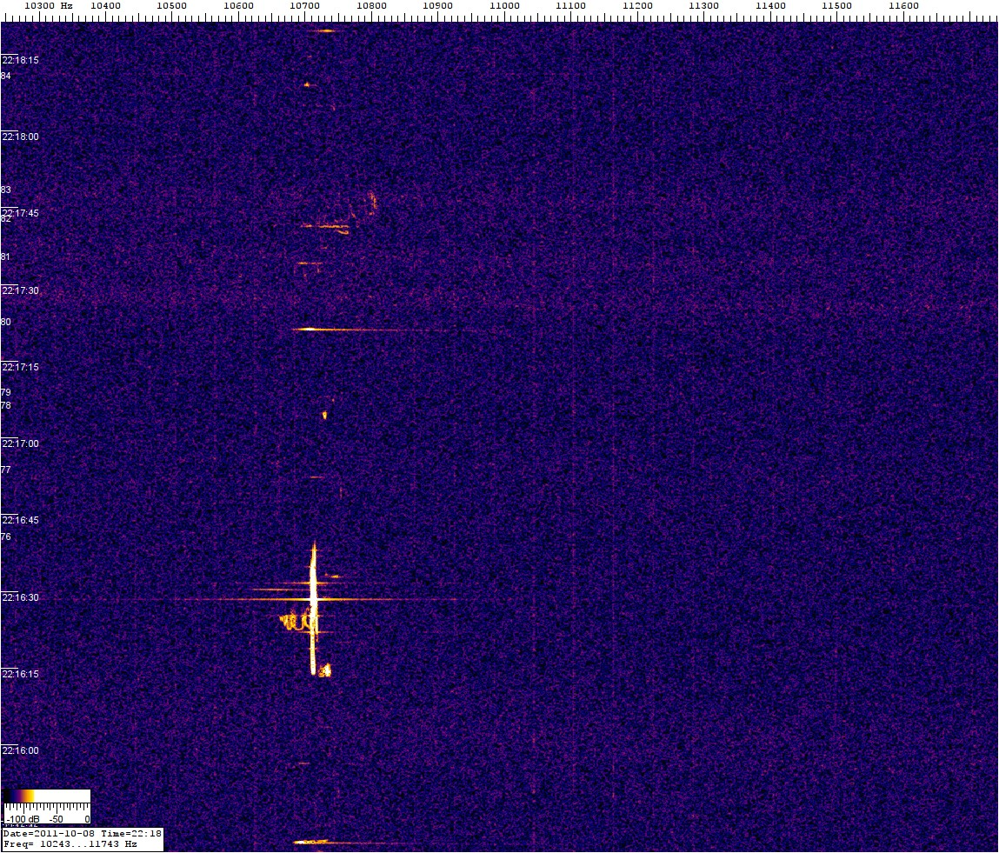
Spektrogramy z maxima

Slide 8
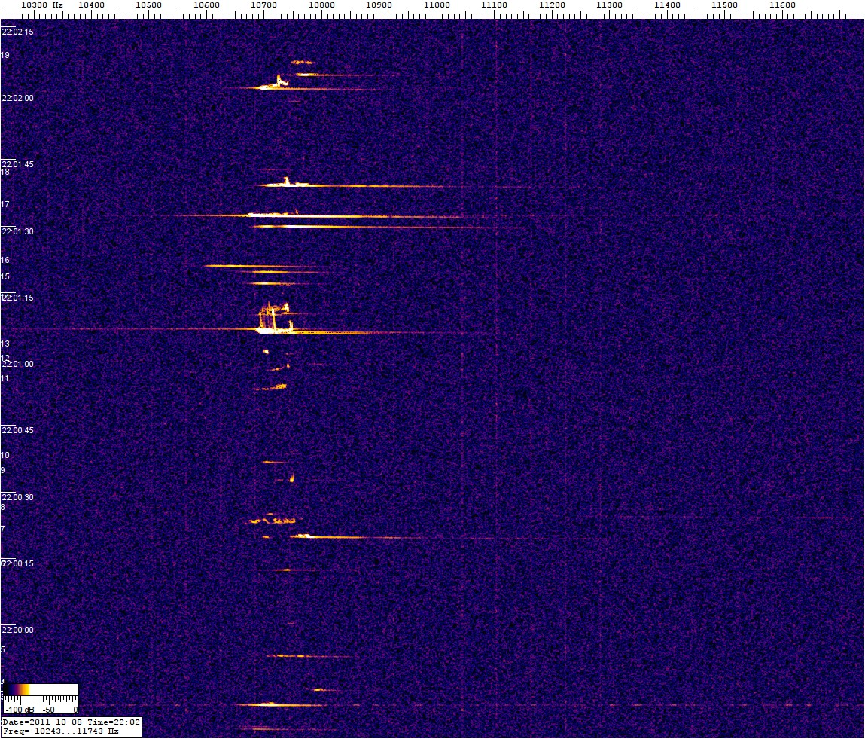

Slide 9
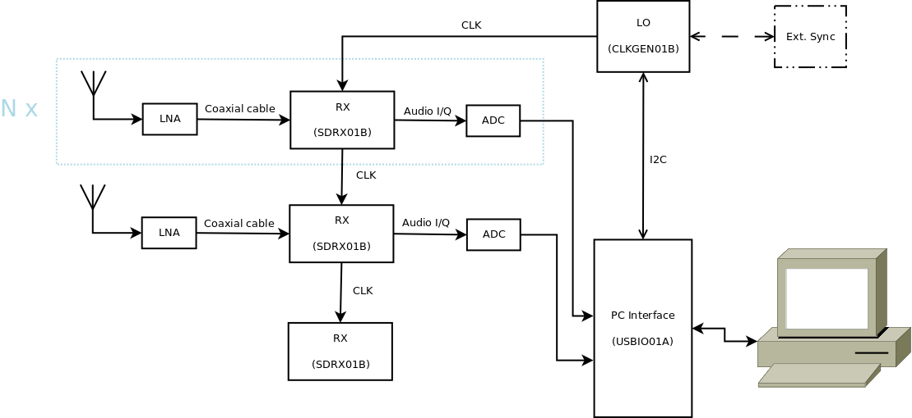
Budoucí vývoj
Časově synchronizovaný více staniční systém

Slide 10
Spojení více základních sestav do většího celku
Eliminace lokálního rušení
Detekce i velmi slabých objektů (pulzary, supernovy, galaxie)
Zvětšení rozlišení (Není tolik omezeno vlivem atmosféry)
Výpočet dalších parametrů (dráha meteoritu)

Slide 11
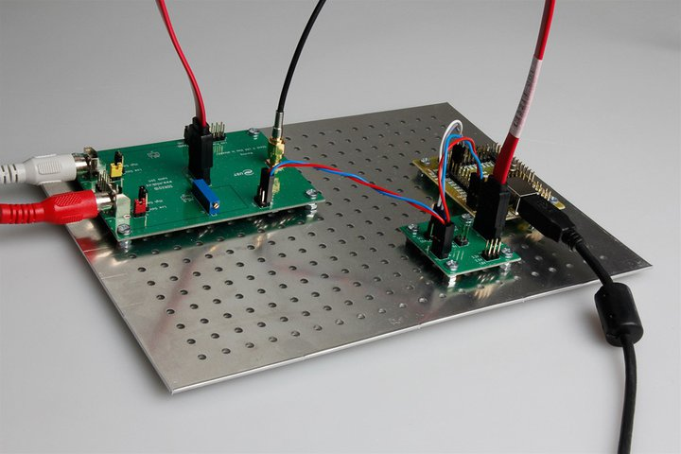

Pořizovací náklady
Základní sestava
Kmitočtový syntezátor 2000Kč
Přijímač SDRX01B 1700Kč
Nízkošumový zesilovač ~450Kč

